Slide 1
Європейське мовне портфоліо як дієвий інструмент формування ключових компетентностей школярів
Пастухевич Любов Володимирівна
Вчитель англійської мови
Микулинецької ЗОШ І-ІІІ ступенів
Теребовлянського району Тернопільської області
Вчитель вищої кваліфікаційної категорії,
вчитель-методист.

Slide 2
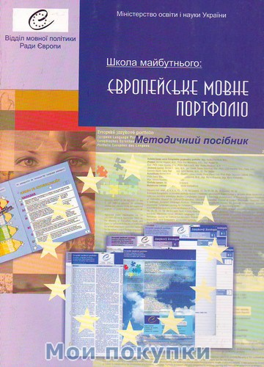
Європейське мовне портфоліо
Документ, у якому кожен, хто опановує мову, може зібрати і у систематизованому вигляді представити свої досягнення
Мовний портфоліо
Мовний паспорт
Мовна біографія
Досьє

Slide 3
Мета ЄМП
Формування вміння самостійно вчитися
Формування вміння критично мислити
Формування здатності до самопізнання та самореалізації
Набуття комунікативних навичок і умінь, необхідних для життєвого та професійного вибору

Slide 4
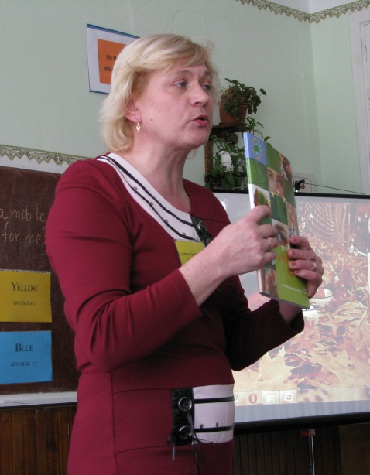
Мотив учіння:
Англійська мова
в навчанні й дружбі допоможе,
а в житті надати бонус зможе!

Slide 5
Загальні компетенції користувачів
Уміння
Знання
Вміння вчитися
Життєвий досвід

Slide 6
Функції ЄМП
Моделююча
Накопичувальна
Рефлексивно-креативна

Slide 7
Ключові компетентності
Навчальна
Здоров’язберігаюча
Комунікативна
ЄМП
Інформаційна
(ІКТ)
Соціальна
Громадянська
Загальнокультурна

Slide 8
Навчальна
ЄМП як форма і процес організації навчально-пізнавальної діяльності
Активний
Цілеспрямований
Ініціативний
Відповідальний

Slide 9
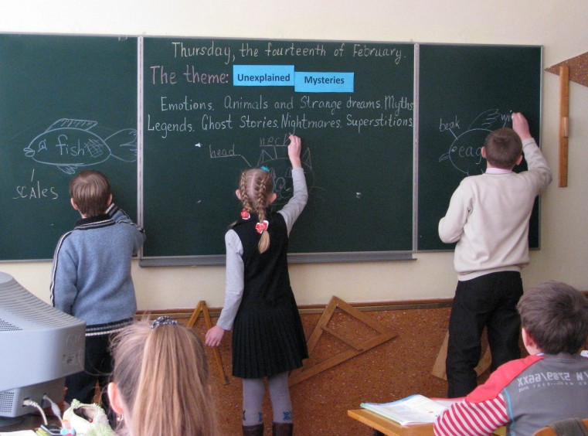
Навчальна

Slide 10
After-watching video activity
What kind of man was Father Martin?
Old
Best
Skillful
Honored
Tired
Kind
Hospitable
Generous
Thoughtful
Lucky
Wise
Spiritually rich
Worth speaking about
I am sure he was a wise man, as he found some good pieces of advice to every person.

Slide 11
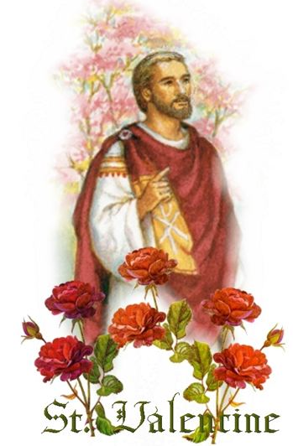
Комунікативна
Pupil 3. I know, Valentine, that you were thrown into prison and your punishment was death. How did it happen?
St. Valentine. Did I mention that I was a priest? One of my favourite activities was to marry young couples. I kept on performing marriage ceremonies secretly. It was so exciting! However, one night the Roman soldiers caught me and threw into prison.

Slide 12
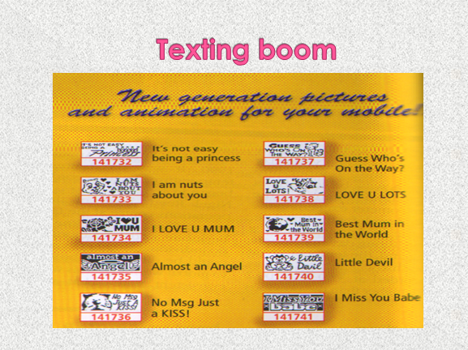
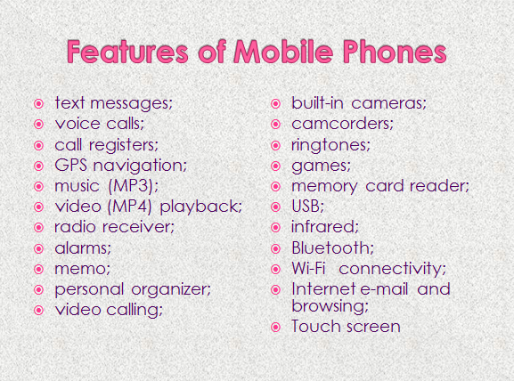
Комунікативна

Slide 13
Інформаційна
Уміння використовувати джерела інформації для власного розвитку

Slide 14
Загальнокультурна
Уміння орієнтуватися у культурній та духовній спадщині світової спільноти
Засвоєння знань соціокультурних особливостей, національних і європейських морально-етичних норм та цінностей

Slide 15
Загальнокультурна

Slide 16
Громадянська
Здатність орієнтуватися в питаннях суспільного життя
Are you erudite enough? Let`s chеck.
What company has presented the first mobile phone with a coloured display?
Siemens
We know that the inventor of a phone Bell has never spoken over the phone with his mother and wife. Why?
both of them were deaf
A 27 year old Melisa Thompson from Great Britain set a record in speedy writing of SMS. How much time did it take her to write two sentences of 23 words?
25.94 seconds

Slide 17
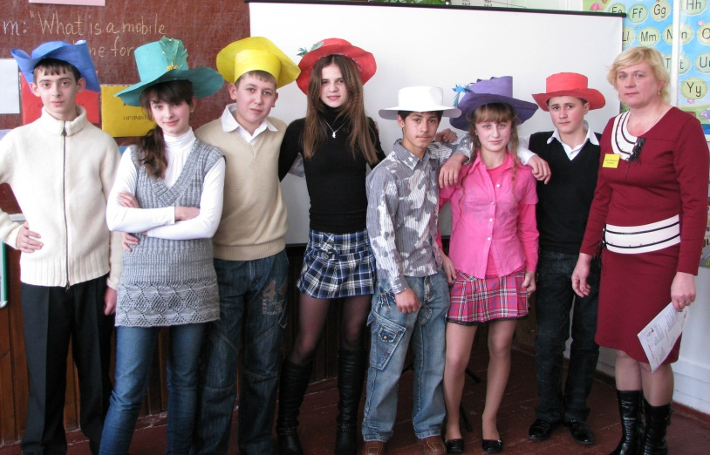
Соціально-трудова
Здатність до співпраці
Мобільність
Виконання різних ролей
Уміння реалізувати комунікативну мету залежно від обставин
“What is a mobile phone for you?”
“Six thinking hats”

Slide 18
Здоров’язберігаюча
Готовність вести здоровий спосіб життя у фізичній, психічній та духовній сферах
Фізкультхвилинки
Рухові ігри , танці
Театралізовані постановки
Музика і спів

Slide 19
Переваги використання ЄМП
Зростання мотивації всіх учнів, включаючи найменш успішних
Зростання впевненості учнів в собі та їхніх можливостях
Збільшення часу свідомої роботи учня над покращенням своїх результатів
Зростання учнівської креативності та критичного мислення
Усвідомлення учнями мови як засобу спілкування й розв’язання мунікативних завдань
Активізація іншомовної діяльності поза школою
(конкурси ,мовні табори)
Розвиток компетентностей самооцінки та самопроектування

Slide 20
Портфоліо – найдоцільніша технологія, що сприяє формуванню усіх ключових компетентностей
Знання – це скарб. Наповнюй ними себе та своїх учнів!

Slide 21
Позитивні емоції – запорука якісного навчання, що неодмінно приведе до успіху
May all the days of all the years
That God has still in store
Be filled with joy and grace
To bless you more and more
May hope of heart and peace of mind
Beside you ever stay
And that’s the golden wish I have
For you on every coming day!

